Slide 1
行为艺术的数据文本分析——从聚类定义到公共讨论引擎的深度探索
汇报人: 郑瀚程
2025/12/05

Slide 2
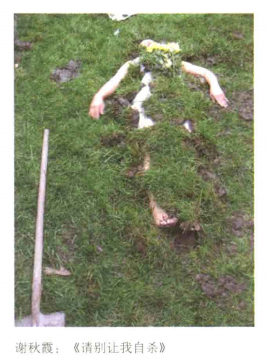
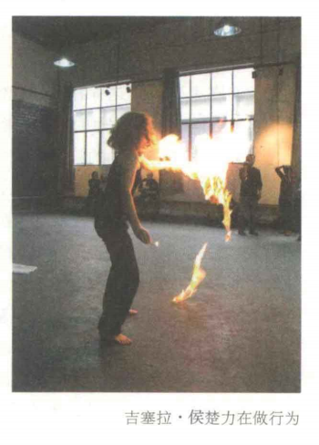
行为艺术初探
Notes:
新加坡女艺术家谢秋霞在草场正中摆出了一圈空矿泉水瓶，她坐在其中一把中式椅子上精心的化妆，之后用剪子从空水瓶上剪出许多鱼形并在其上写上中英文句子（类似于“请不要让我自杀！”）赠与观众。在她的最后结束时，塔式自己把自己埋在了一个自掘的坟墓中，她将草皮一点点盖满了全身
吉塞拉·侯楚力（Gisela Hochuli)来自瑞士，她先手持一团白绳，绳的一头用火点燃，她拉成方形，如同在空间中丈量，慢慢行走，直到绳子烧尽。然后，她点燃薄而轻的白纸，纸带着火在空间中飘舞，灰烬也轻盈地漫游。接下来，她扑向地下的尘灰，与它们拥抱、相融，渴望要化为尘埃，她的身体动作极为敏捷而富有节奏，令人赏心悦目。

Slide 3
目录
研究背景与数据来源
行为艺术边界界定：K 聚类特征标签
01
02
CONTENTS
行为艺术关联规则：表现形式与社会启发
公众情感倾向：行为艺术评论的情感分析
03
04
研究结论：行为艺术的公共讨论引擎价值
05

Slide 4
研究背景与数据来源
01

Slide 5

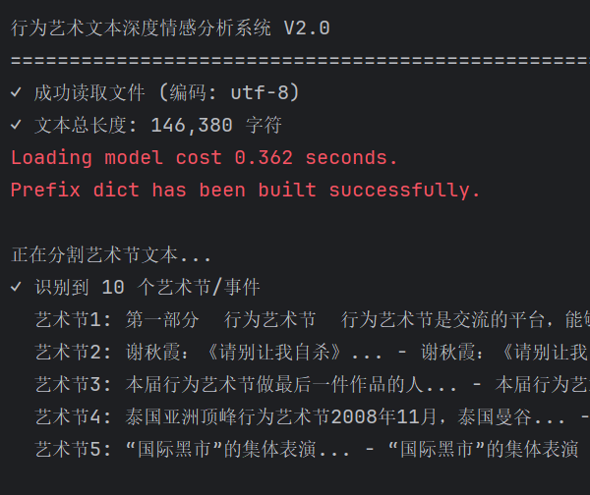
研究背景与数据来源
研究背景 行为艺术作为先锋艺术形式，其边界模糊、价值多元，需通过数据化分析明确核心特征与社会意义。 数据来源
数据文本取自蔡青《行为艺术现场》，所记录的19次行为艺术节上百份行为艺术资料
涵盖2008-2012 年多个国际 / 国内艺术节：泰国亚洲顶峰 2008、越南 IN:ACT2010、泛亚洲 2010、杭州 “出入天堂” 2012 等
文本维度
艺术组织流程、作品表现形式、公众参与反馈等多类信息

Slide 6
行为艺术边界界定 ——K-means聚类特征标签
02

Slide 7
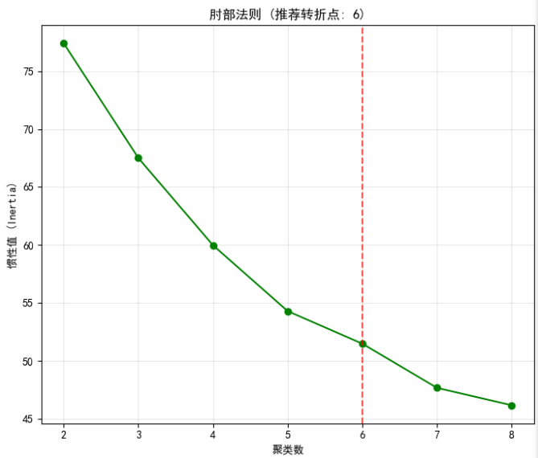
行为艺术边界界定 ——K 聚类特征标签
聚类数量确定：肘部法则
依据肘部法则图，确定最佳聚类数为 6（惯性值在聚类数 = 6 时出现明显拐点）
该聚类数可最大化区分不同类型行为艺术的核心特征

Slide 8
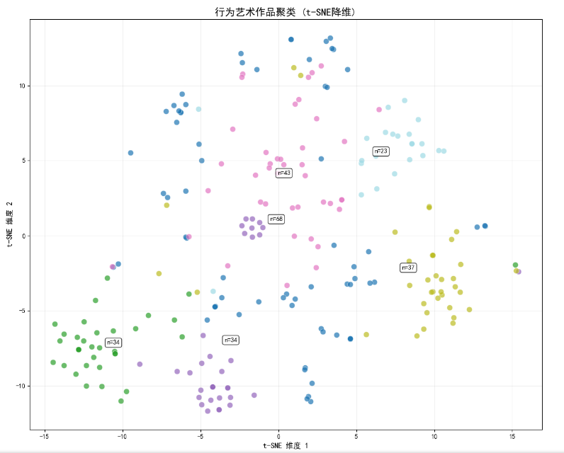
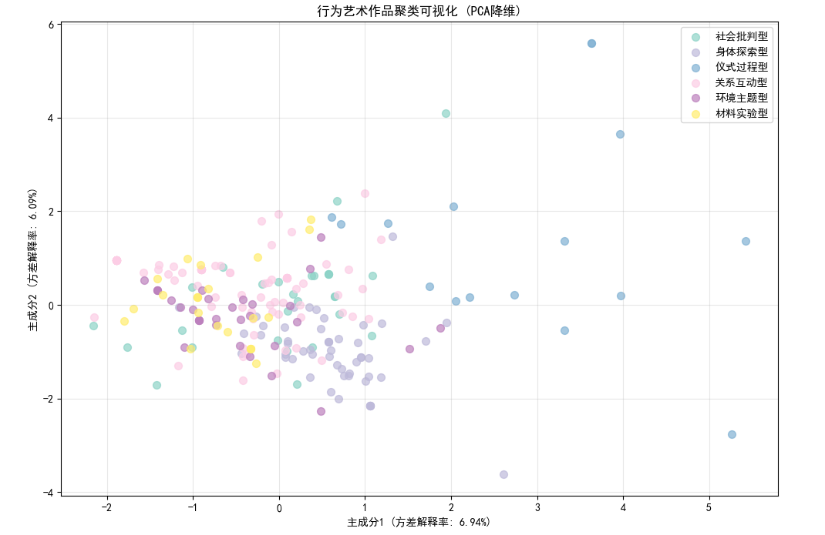
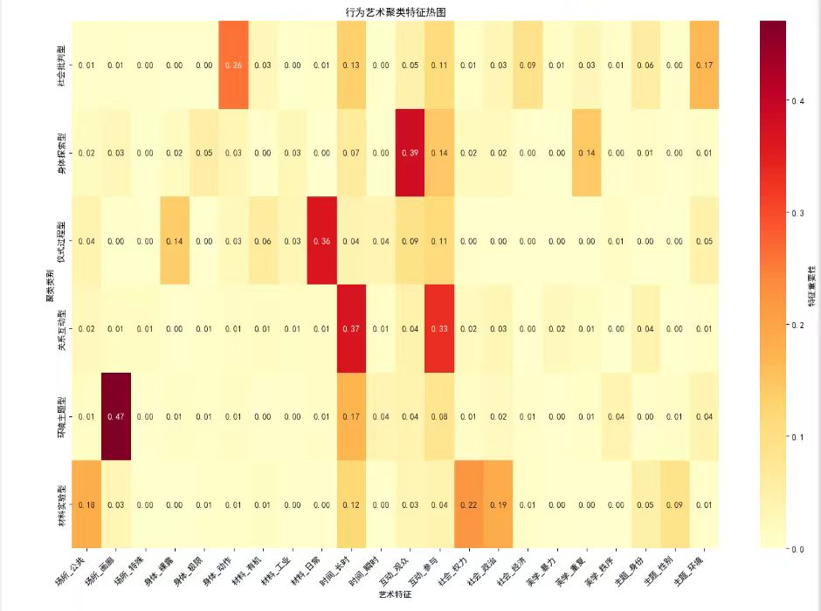
聚类类型与核心标签（结合降维可视化 + 聚类特征热图）
聚类类型 | 核心特征标签 | 典型表现
社会批判型 | 社会_权力、社会_政治、批判深度 0.26 | 聚焦权力结构与社会议题的反思性作品
身体探索型 | 身体_极限、身体_动作、身体_裸露、身体型 0.39 | 以身体为媒介的极限体验与表达
仪式过程型 | 时间_长时、美学_秩序、仪式过程型 0.36 | 强调流程仪式感的长期性艺术行为
关系互动型 | 互动_观众、互动_参与、关系 0.37 | 以艺术家与公众互动为核心的作品
环境主题型 | 主题_环境、场所_特殊、环境型 0.47 | 围绕自然 / 城市环境议题的创作
材料实验型 | 材料_工业、材料_有机、材树型 0.22 | 探索各类材料与艺术表达的结合

Slide 9



词云图共现
关系互动型
身体探索型
环境主题型
这类作品强调观众参与和互动，通过共同创作探讨个体与集体的身份认同问题，具有社会建构性和关系美学特征。
通过长时间的、重复性的身体极限体验，这类作品创造出一种仪式感，挑战身体的边界与忍耐力，具有强烈的精神性和哲学意味。
在制度化的艺术空间内邀请观众参与，这类作品挑战传统的观看关系，将艺术创作过程开放给公众，具有参与式民主的意味。

Slide 10



词云图共现
社会批判型
材料试验型
仪式过程型
这类行为艺术主要关注社会、身体、互动、主题层面的表达，通过特定策略创造独特的艺术体验和社会意义。
这类行为艺术在公共空间进行社会政治批判，直接介入公共议题，具有较强的社会干预性。艺术家通过身体作为媒介，在权力机构的注视下挑战社会规范。
这类行为艺术主要关注身体、互动层面的表达，通过特定策略创造独特的艺术体验和社会意义。

Slide 11
行为艺术关联规则： 表现形式与社会启发
03

Slide 12
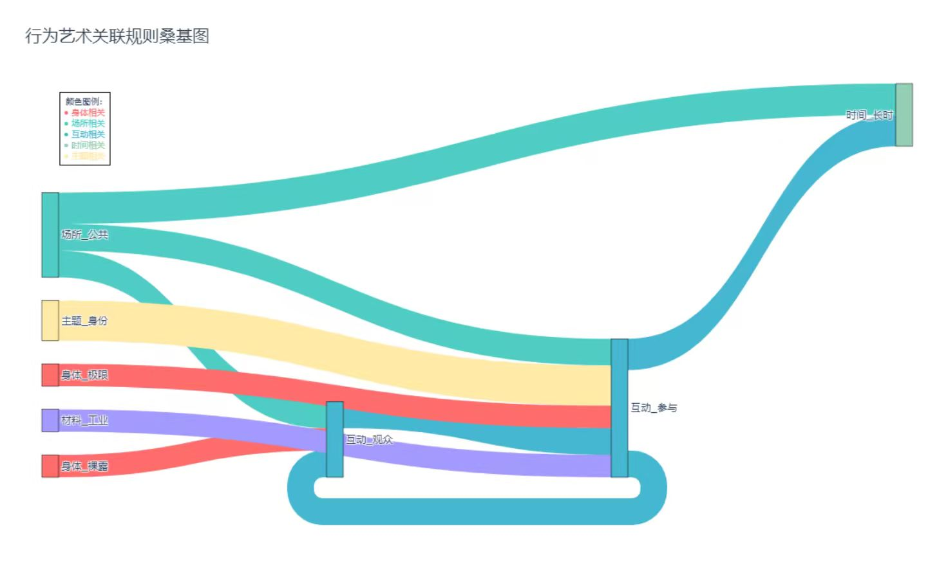
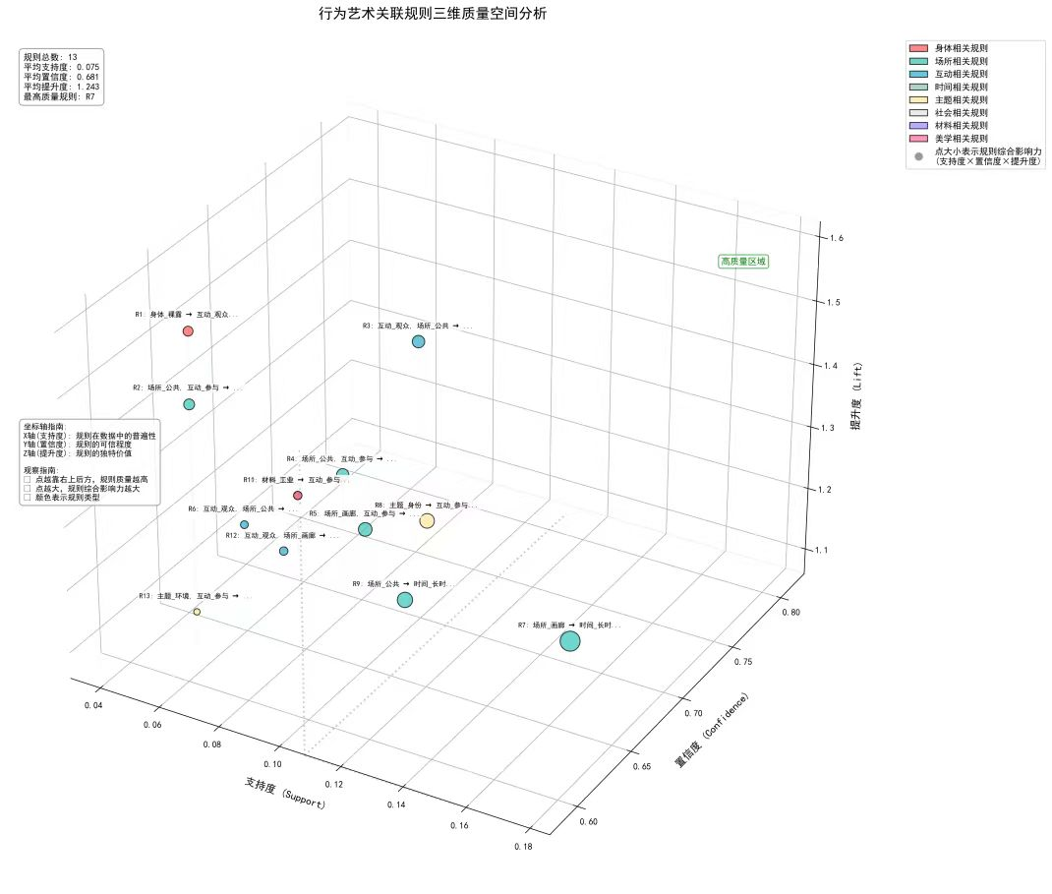
典型规则及社会启发（结合桑基图 + 三维质量空间分析）
关联规则 | 社会启发
R1：身体_裸露→互动_观众 | 身体媒介的直接表达易引发公众关注与互动，打破艺术审美壁垒
R3：互动_观众，场所_公共→互动_参与 | 公共空间中的参与式行为艺术，可鼓励公众深度互动，消弭艺术与生活的边界
R7：场所_画廊→时间_长时 | 专业艺术空间更易承载长期性、深度化的仪式类行为艺术，保障艺术表达完整性
R13：主题_环境，互动_参与 | 环境议题结合公众参与，能强化艺术的社会议题传播与实践价值
单击此处添加项标题

Slide 13
公众情感倾向： 行为艺术评论的情感分析
04

Slide 14

公众情感倾向 —— 行为艺术评论 的情感分析
整体情感基调
细分维度特征
情感趋势
10 个艺术节样本平均情感得分 0.7887，情感得分标准差仅 0.0295
情感复杂性均值 0.97 以上，艺术参与度均值 0.7 左右，说明公众在参与中形成了多元且深度的情感体验
2008-2012年行为艺术节情感评分呈逐步上升趋势，反映公众对行为艺术的接受度与正向评价持续走高
序号 | 艺术节名称 | 情感得分 | 词典得分 | 积极词数 | 消极词数 | 情感标签 | 情感类别 | 风格标签 | 文本长度 | 词汇数量 | 情感强度 | 情感复杂性 | 艺术参与度 | 批判深度 | 实验性 | 政治参与度 | 美学价值
1 | 第一部分 行为艺术节 行为艺术节是交流的平台，能够起到激发与促进的 作用。也便于了解艺术家和他 | 0.84 | 0.6 | 6 | 4 | 强烈积极 | 高度正向体验 | 参与性, 情感复杂 | 2670 | 1660 | 0.06 | 0.971 | 0.818 | 0.196 | 0.196 | 0.551 | 0
2 | 谢秋霞：《请别让我自杀》 | 0.768 | 0.421 | 12 | 16 | 强烈积极 | 高度正向体验 | 参与性, 情感复杂 | 3792 | 2442 | 0.115 | 0.985 | 0.675 | 0.177 | 0.177 | 0.355 | 0.355
3 | 本届行为艺术节做最后一件作品的人 | 0.767 | 0.417 | 7 | 10 | 强烈积极 | 高度正向体验 | 参与性, 情感复杂 | 4747 | 3085 | 0.055 | 0.977 | 0.638 | 0 | 0 | 0.335 | 0.335
4 | 泰国亚洲顶峰行为艺术节2008年11月，泰国曼谷 | 0.785 | 0.463 | 60 | 74 | 强烈积极 | 高度正向体验 | 参与性, 情感复杂 | 29592 | 19236 | 0.07 | 0.992 | 0.742 | 0.27 | 0 | 0.503 | 0.403
5 | “国际黑市”的集体表演 | 0.794 | 0.486 | 24 | 27 | 强烈积极 | 高度正向体验 | 参与性, 情感复杂 | 14633 | 9556 | 0.053 | 0.998 | 0.769 | 0.306 | 0.395 | 0.306 | 0.341
6 | 别在媒体部分。谈在两年前的一次经验，表演形态 | 0.799 | 0.5 | 10 | 11 | 强烈积极 | 高度正向体验 | 实验性, 参与性, 情感复杂 | 2158 | 1396 | 0.15 | 0.998 | 0.653 | 0.478 | 0.618 | 0.327 | 0.206
7 | 本次行为艺术节策展人是两位非常年轻的艺术家，他 们组织有序，安排活动紧凑，住得很好，吃的更是一流。 | 0.814 | 0.536 | 23 | 21 | 强烈积极 | 高度正向体验 | 参与性, 情感复杂 | 16901 | 11274 | 0.039 | 0.999 | 0.698 | 0.128 | 0.297 | 0.33 | 0.203
8 | 香港行为艺术“圆桌会议”2010年10月21—22日，中国香港 这是由亚洲艺术文献库 (AAA) | 0.74 | 0.349 | 14 | 26 | 强烈积极 | 高度正向体验 | 参与性, 情感复杂 | 9960 | 6286 | 0.064 | 0.934 | 0.619 | 0.286 | 0.286 | 0.53 | 0
9 | 泛亚洲行为艺术节2010年11月22—28日，韩国首尔 | 0.814 | 0.536 | 62 | 56 | 强烈积极 | 高度正向体验 | 政治性, 参与性, 情感复杂 | 39945 | 26054 | 0.045 | 0.998 | 0.747 | 0.257 | 0.222 | 0.608 | 0.453
10 | 杭州首届行为艺术节 | 0.766 | 0.414 | 21 | 32 | 强烈积极 | 高度正向体验 | 参与性, 情感复杂 | 15979 | 9942 | 0.053 | 0.969 | 0.735 | 0.367 | 0.415 | 0.535 | 0.367

Slide 15
研究结论：行为艺术的公共讨论价值
05

Slide 16
研究结论 —— 行为艺术的公共讨论引擎价值
特征边界明确
关联价值显著
通过 K 聚类可将行为艺术划分为 6 类核心类型，各类别特征标签清晰，为行为艺术的学术界定提供了数据化参考
场所、互动类规则是行为艺术发挥社会价值的核心纽带，公共空间 + 公众参与的模式可最大化艺术的社会影响力
公众讨论度高
核心魅力所在
行为艺术评论复杂性均值很高，说明公众在参与中形成了多元且深度的情感体验，在这个过程中激发讨论，从而达到行为艺术的关键
行为艺术的魅力并非 “可看懂的谜题”，而是以看似荒诞的行为为 “干扰信号”，强行闯入公共话语空间，成为启动公共讨论的社会引擎，迫使大众重新审视习以为常的规则与边界

Slide 17
致谢!
感谢老师对本项目小组提供的指导，感谢《行为艺术现场》提供的权威文本数据，感谢所有参与研究分析的团队成员！

